Slide 1
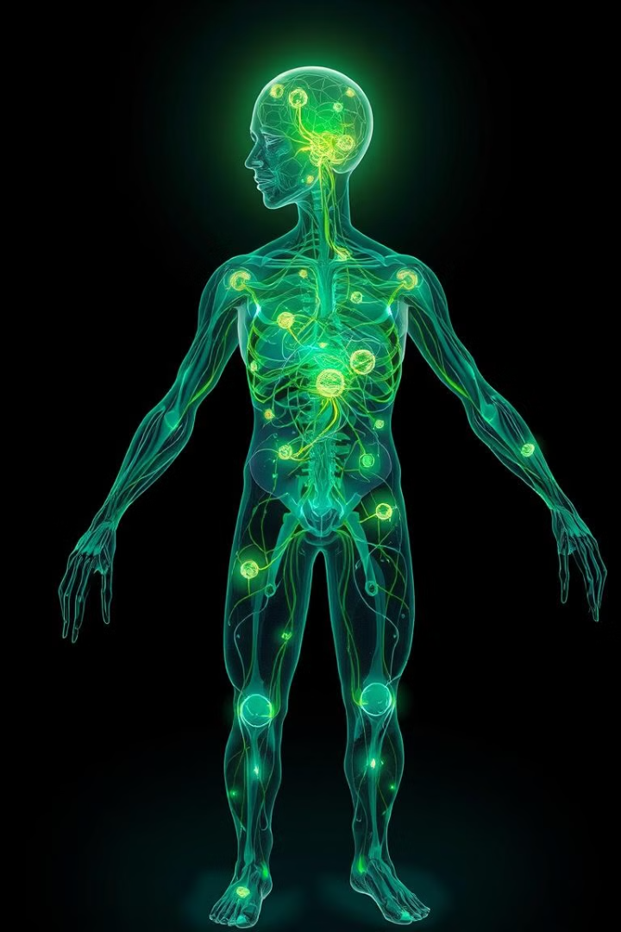

Sistema Inmune: Nuestro Escudo
by Alejandra Sierra

Slide 2
Estructuras del Sistema Inmune
Células
Órganos
Sustancias
Ganglios linfáticos
Linfa
Eosinófilos: responden a alergias y parásitos.
Bazo
Anticuerpos: proteínas en respuesta a sustancias extrañas (antígenos)
Amígdalas
Basófilos: importantes en alergias e inflamación.
Mucosas
Médula ósea
Linfocitos: B, T, NK

Slide 3
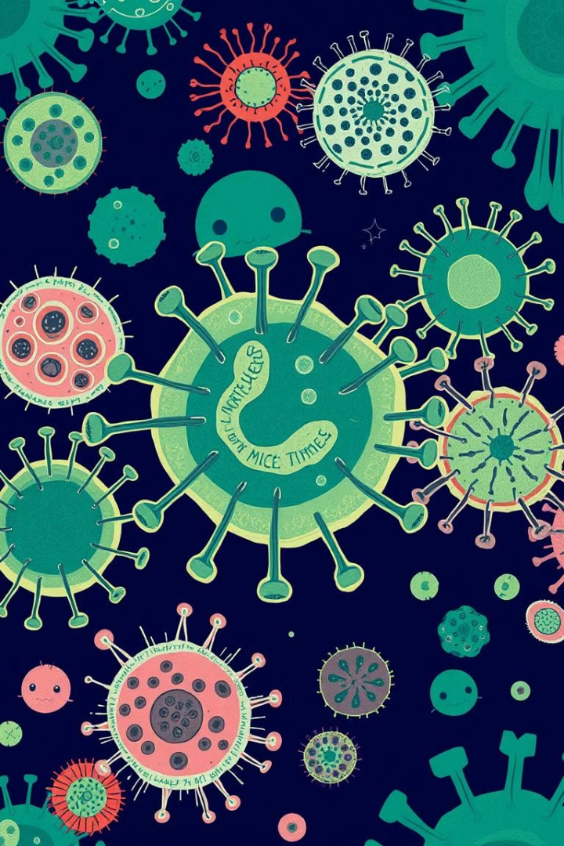
Células Inmunitarias
Células
Función
Macrófagos
Fagocitan y degradan patógenos.
Neutrófilos
Fagocitan y liberan sustancias antimicrobianas.
Linfocitos T
Destruyen células infectadas y regulan la respuesta inmune.
Linfocitos B
Producen anticuerpos para neutralizar patógenos.
Células Natural
Killer (NK)
Destruyen células infectadas o cancerosas.

Slide 4
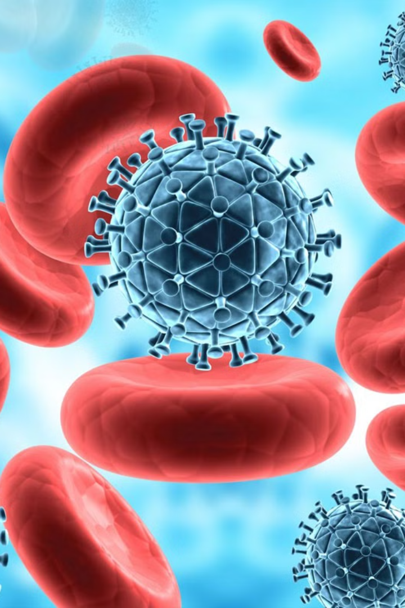
Respuesta Inmune: Innata vs. Adaptativa
1
Innata
2
Adaptativa
Respuesta rápida y no específica .
Respuesta lenta y específica que involucra linfocitos T, B y anticuerpos.
3
Interacción
4
Memoria Inmunológica
La respuesta innata activa y guía la respuesta adaptativa para una protección más efectiva.
La respuesta adaptativa proporciona memoria inmunológica

Slide 5
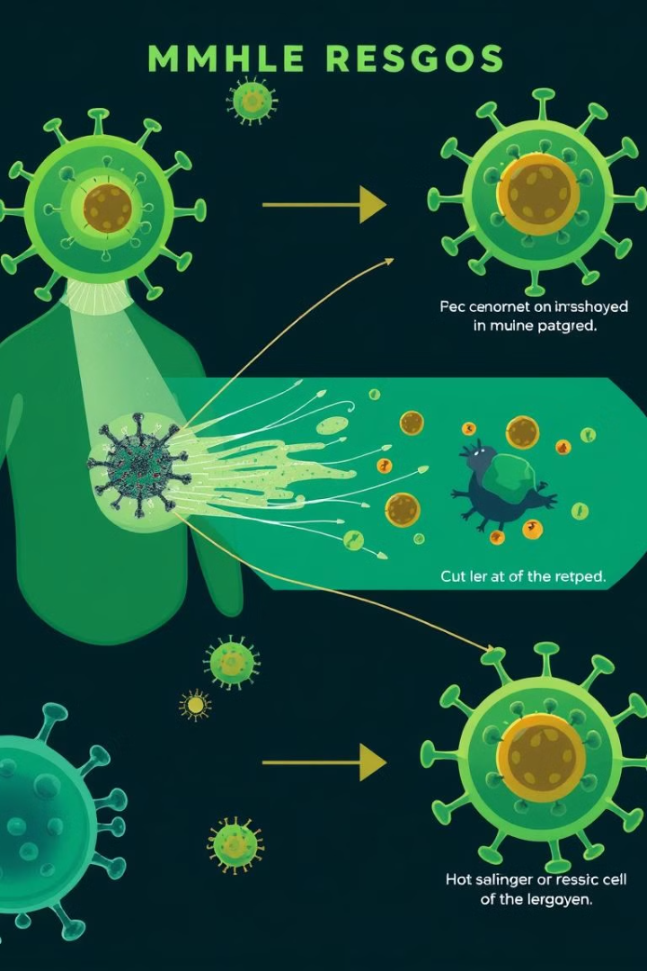




Respuesta Inmune ante Patógenos
Reconocimiento
Las células inmunitarias reconocen moléculas extrañas (antígenos).
Activación
La detección del antígeno activa la respuesta inmunitaria.
Ataque
Las células y moléculas inmunitarias atacan y eliminan los patógenos del cuerpo.
Memoria
La respuesta adaptativa genera memoria inmunológica.

Slide 6

Importancia de las Vacunas
Prevención
Inmunidad de
Rebaño
Tipos de Vacunas
Las vacunas exponen el cuerpo a los antígenos activando la respuesta inmunitaria y creando memoria inmunológica.
+ atenuadas
La vacunación de la población protege a los más vulnerables al reducir la propagación de enfermedades.
+ inactivadas
+ de ADN
+ de ARN mensajero

Slide 7
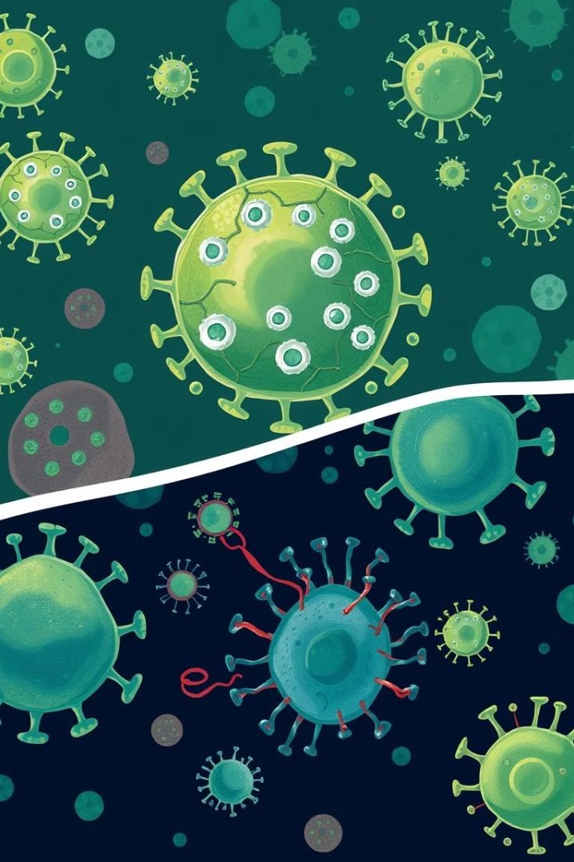



Enfermedades del Sistema Inmune
Autoinmunes
El sistema inmune ataca erróneamente las células y tejidos propios, provocando enfermedades como la artritis reumatoide y el lupus.
Inmunodeficiencias
El sistema inmune es débil o no funciona correctamente, aumentando el riesgo de infecciones graves, como en el VIH/SIDA.
Alergias
El sistema inmune reacciona de forma exagerada a sustancias normalmente inofensivas, como el polen o los alimentos.

Slide 8

Fortalecimiento del Sistema Inmune
1
Alimentación Equilibrada
2
Ejercicio Regular
Consumir una dieta rica en frutas, verduras, proteínas y fibra para fortalecer el sistema inmunitario.
La actividad física mejora la circulación sanguínea, aumenta la producción de células inmunitarias y reduce el estrés.
3
Descanso Suficiente
4
Control del Estrés
Dormir lo suficiente permite al cuerpo descansar y repararse, mejorando su capacidad de respuesta inmunológica.
El estrés crónico debilita el sistema inmune. Practicar técnicas de relajación y mindfulness puede ayudar a controlar el estrés.

